Slide 1
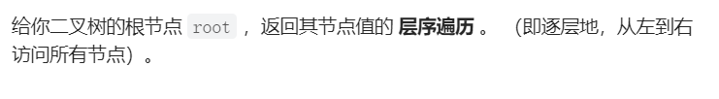
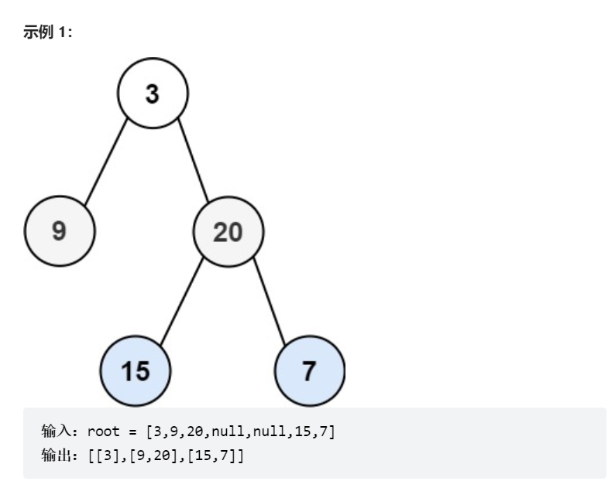

Slide 2
3
7
9
20
7
15
15
15
7
20
20
9
9
20
7
3
9
3
3
15
queue
temp
result

Slide 3
1、将root加入队列
queue = [root]
将 root 加入到队列 queue 中意味着将根节点放入队列中作为初始元素，方便对树进行遍历或其他操作。这样做可以方便地按照先进先出的顺序处理树的节点。
2、遍历
首先先从队列中取出队头元素
node = queue.pop(0)
再判断是否有左右孩子若有左孩子或是右孩子，则加入到队列中
if node.left != None:
queue.append(node.left)
if node.left != None:
queue.append(node.left)
3、包装，将该层元素的值，保存在列表中，最后存入所要得到的结果列表中
temp.append(node.val)
result.append(temp)

